Slide 1
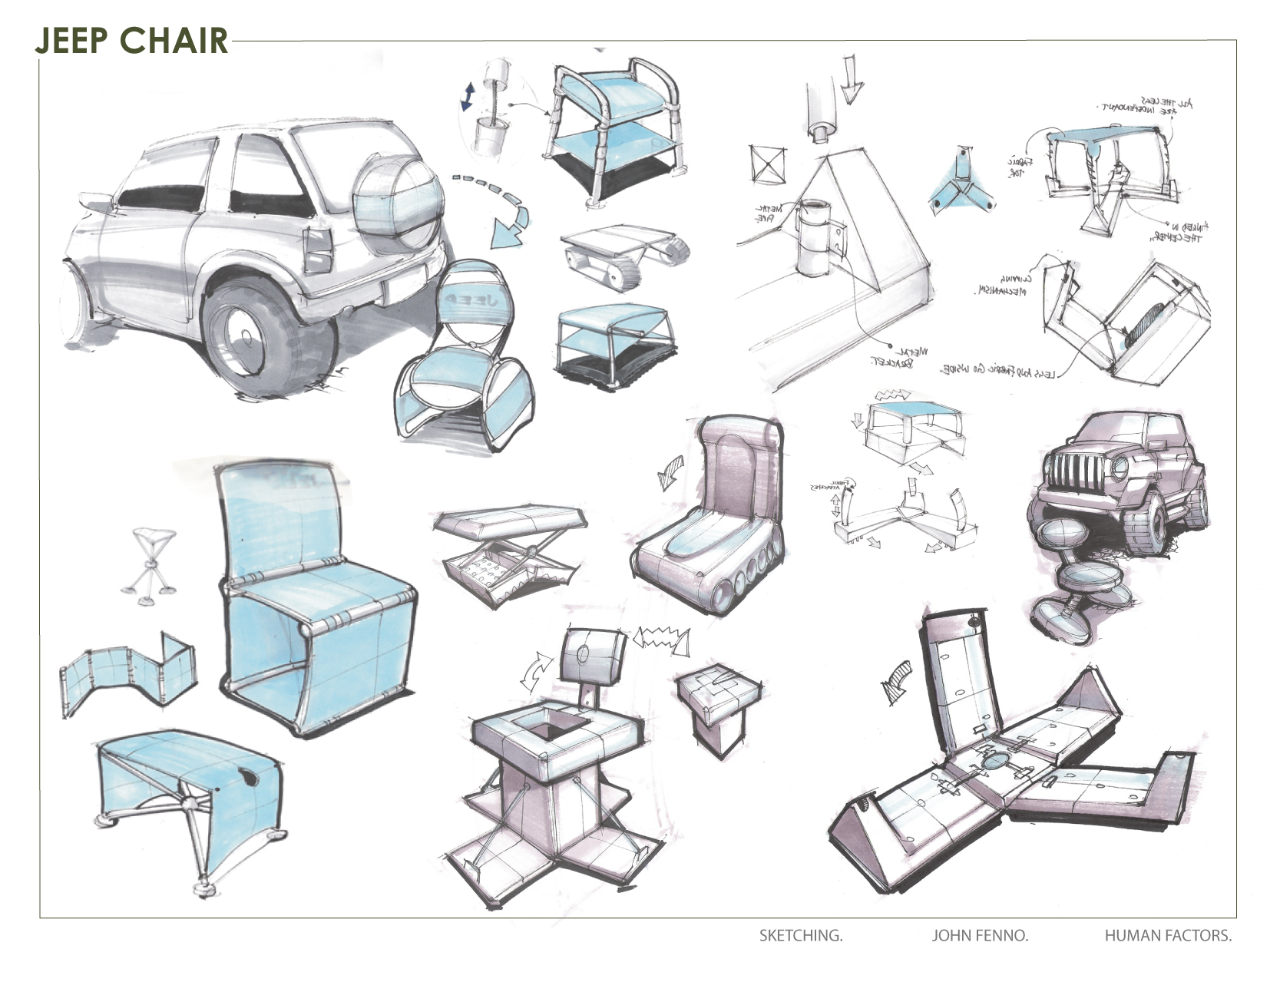
Desain Industri
Ergonomi (Human factor)
Ilmu yang mempelajari tentang keterkaitan orang dengan lingkungan kerjanya.
Ilmu ini muncul akibat banyaknya kesalahan yang dilakukan dalam proses kerja yaitu kesalahan dalam perancangan atau prosedur kerja. Sejumlah peralatan kerja dirancang tdk sesuai dengan kondisi fisik, psikis dan lingkungannya. Empat dasar subkategori utama dlm ergonomi, yaitu : skeletal/muscular (kerangka/otot); sensory (alat indera); environmental (lingkungan) dan mental. Perencanaan dan Perancangan Fasilitas Meliputi penentuan/penempatan lokasi fasilitas, tat letak fasilitas. Tujuan dari perencanaan & perancangan fasilitas adalah untuk mendapatkan biaya yang minimaum. Material Handling Tujuan dari MH adalah untuk meminimumkan MHC, karena seringkali Mh menimbulkan biaya yang tdk sedikit.

